Slide 1
WeBсайт «Страны Карибского бассейна»
Подготовила: Барабанова Анастасия

Slide 2
О сайте:
Эта сайт создан для ознакомления людей с различными странами и даст много новых знаний.
Сайт написана на Python в качестве учебного проекта WEBсайт Лицея Академии Яндекса.

Slide 3
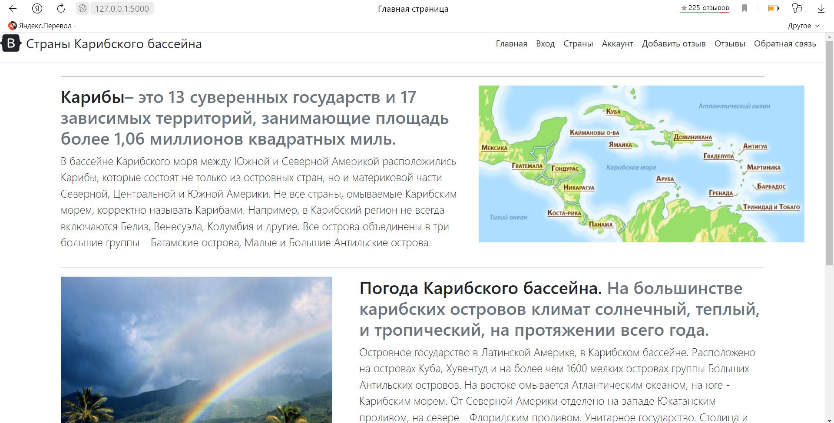
Функции:
Пользователи могут регистрироваться(также им доступна авторизация) и изменение аватара пользователя. На этом сайте они могут: оставлять свои отзывы и читать отзывы других, обращаться к обратной связи.

Slide 4
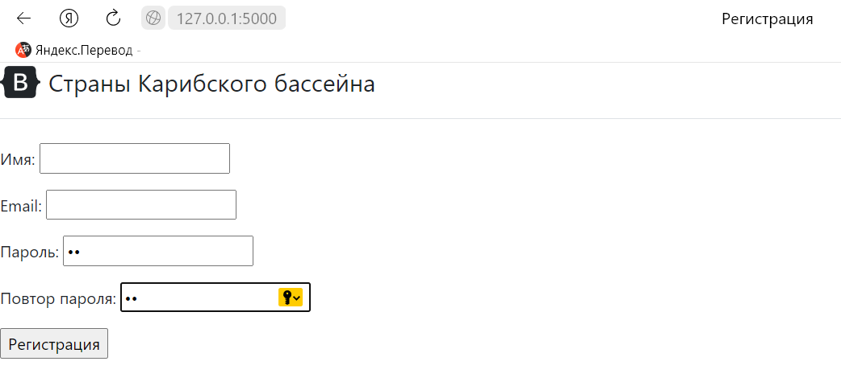
Вход/Регистрация:
Эта функция осуществляется на отдельной страницы, пользователь может выбрать функцию «запомнить меня», чтобы в дальнейшим не вводить пароль и email. Если у пользователя отсутствует аккаунт на этом сайте он может зарегистрироваться. Если прошла ошибка при регистрации или входе, пользователь получает сообщение о ошибке.

Slide 5
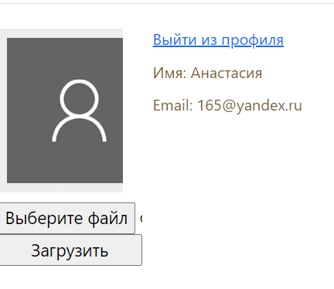
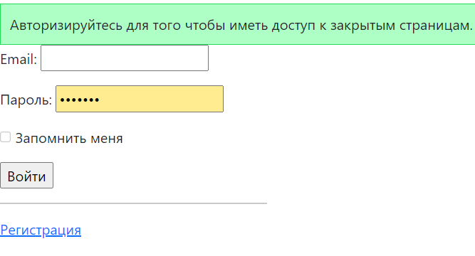
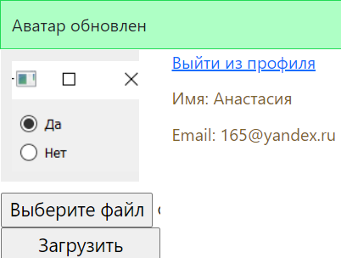
Страницы «Аккаунт» и «Отзыв»
Эти страницы будут доступна только авторизированным пользователям. На странице «Аккаунт» можно изменить аватар.

Slide 6
Описание реализации:
Программа разработана на языке программирования Python версии 3, имеет графический интерфейс пользователя, реализованный с использованием набора библиотек Flask.
В реализации иерархии классов проекта объектов широко используются принципы наследования и полиморфизма объектно-ориентированного программирования.

Slide 7
Заключение:
Данный проект является не первым проектом в моем опыте программирования на Python. В ходе разработки проекта я использовала многие из техник, ранее изученных в Лицее Академии Яндекса, на практике глубже узнала возможности набора библиотек Flask.
В то же время разработанная программа имеет практическое применение, обладает функциями полноценного сайта.
Разработано функциональное ядро игры, заложены основные принципы работы. В дальнейшем возможны доработки, например, большее количество информации по теме этого проекта, создание более подробной авторизации и добавление блогов пользователей.

Slide 8
Спасибо за внимание ☺☺☺

